Slide 1


Кристаллическая и магнитная структура сложных манганитов-мультиферроиков
Yb-Sr-Mn-O3
«Дифракция нейтронов – 2016»
18-19 февраля 2016 г. г. Гатчина,
ФГБУ "ПИЯФ" НИЦ "Курчатовский институт"
Э. О. Быков^{1, 2}, А. И. Курбаков^{1, 2}, А.Л Малышев¹
¹ Петербургский институт ядерной физики им. Б.П. Константинова, НИЦ «Курчатовский институт»
² Санкт-Петербургский государственный университет
_____________________________________________________________________________________
Гатчина, 18 февраля, 2016

Slide 2
План доклада
Мультиферроизм
Cложные манганиты La1-xAxMnO3
Эксперимент
Итоги
_____________________________________________________________________________________
18 февраля, 2016 Быков Э.О. Кристаллическая и магнитная структура Yb-Sr-Mn-O₃
2

Slide 3
Мультиферроизм

Slide 4
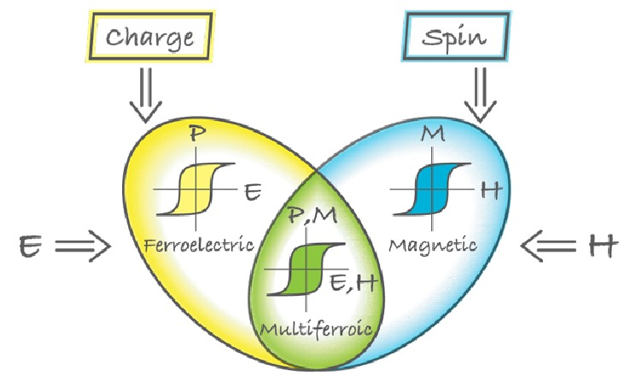
Мультиферроизм
Теоретическое описание
Спинтроника
Спиновые полевые транзисторы
Сенсорная техника и т.д.
_____________________________________________________________________________________
18 февраля, 2016 Быков Э.О. Кристаллическая и магнитная структура Yb-Sr-Mn-O₃
4

Slide 5
Манганиты La1-xAxMnO3

Slide 6
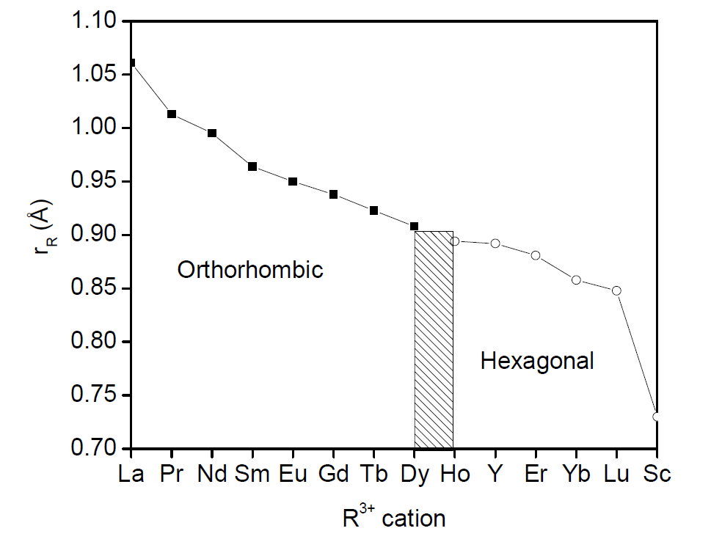
Структурная фазовая диаграмма RMnO₃ в зависимости от ионного радиуса.
_____________________________________________________________________________________
18 февраля, 2016 Быков Э.О. Кристаллическая и магнитная структура Yb-Sr-Mn-O₃
6

Slide 7
Гетеровалентное замещение стронцием
YbMnO₃ + Sr → Yb₁₋ₓSrₓMnO₃
P6₃cm → Orthorombic?
_____________________________________________________________________________________
18 февраля, 2016 Быков Э.О. Кристаллическая и магнитная структура Yb-Sr-Mn-O₃
7

Slide 8
Гетеровалентное замещение стронцием
YbMnO₃ + Sr → Yb₁₋ₓSrₓMnO₃
P6₃cm → Pbnm + P6₃cm!
_____________________________________________________________________________________
18 февраля, 2016 Быков Э.О. Кристаллическая и магнитная структура Yb-Sr-Mn-O₃
8

Slide 9
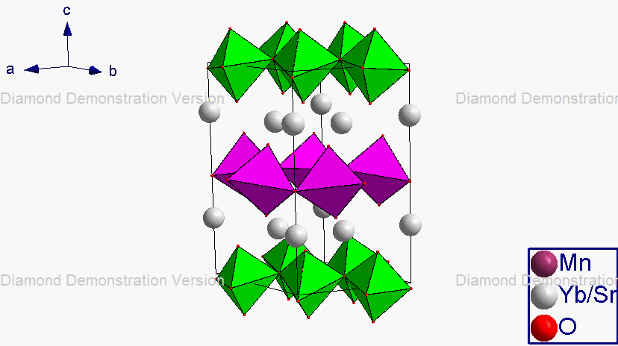
P6₃cm
_____________________________________________________________________________________
18 февраля, 2016 Быков Э.О. Кристаллическая и магнитная структура Yb-Sr-Mn-O₃
9

Slide 10
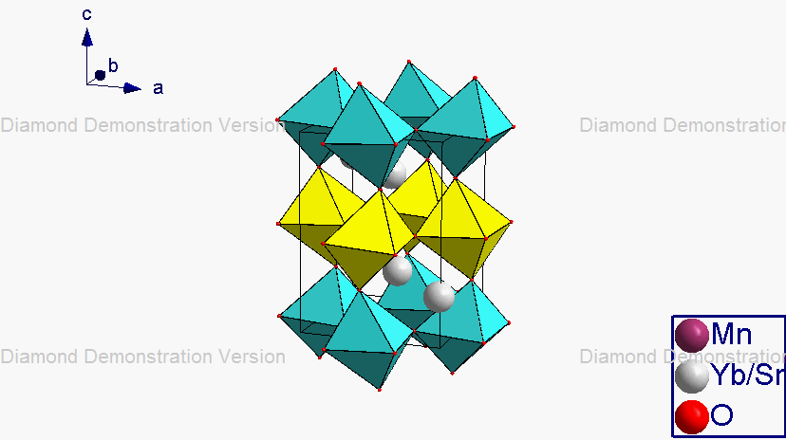
Pbnm
_____________________________________________________________________________________
18 февраля, 2016 Быков Э.О. Кристаллическая и магнитная структура Yb-Sr-Mn-O₃
10

Slide 11
Эксперимент

Slide 12
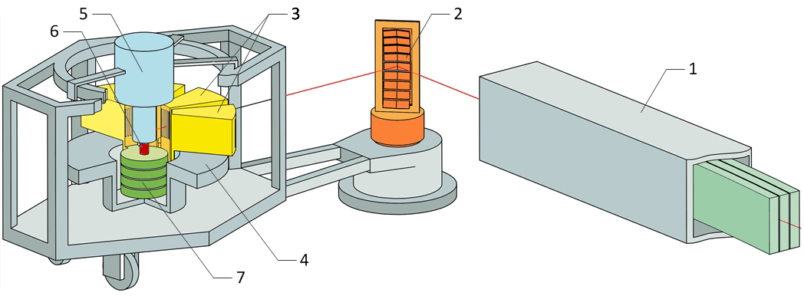
Экспериментальная установка
Дифрактометр SSPD
1. Изогнутый и прямой нейтроновод. 2. Фокусирующий монохроматор. 3.Четыре независимых измерительных секций. 4. Полированная платформа. 5. Узел образца. 6. Образец 7. Датчик абсолютного отсчета угла.
_____________________________________________________________________________________
18 февраля, 2016 Быков Э.О. Кристаллическая и магнитная структура Yb-Sr-Mn-O₃
12

Slide 13
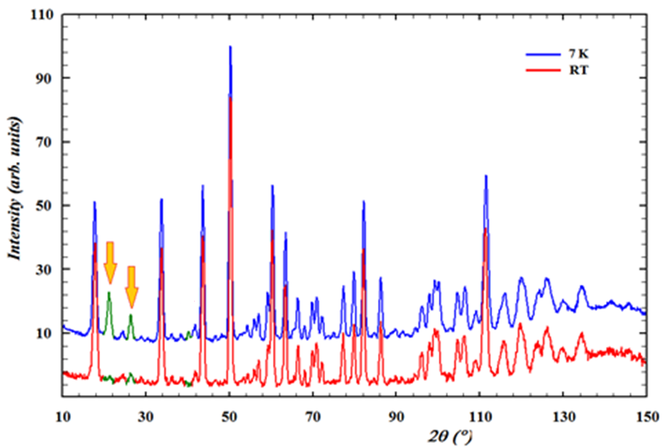
YbMnO3
_____________________________________________________________________________________
18 февраля, 2016 Быков Э.О. Кристаллическая и магнитная структура Yb-Sr-Mn-O₃
13

Slide 14
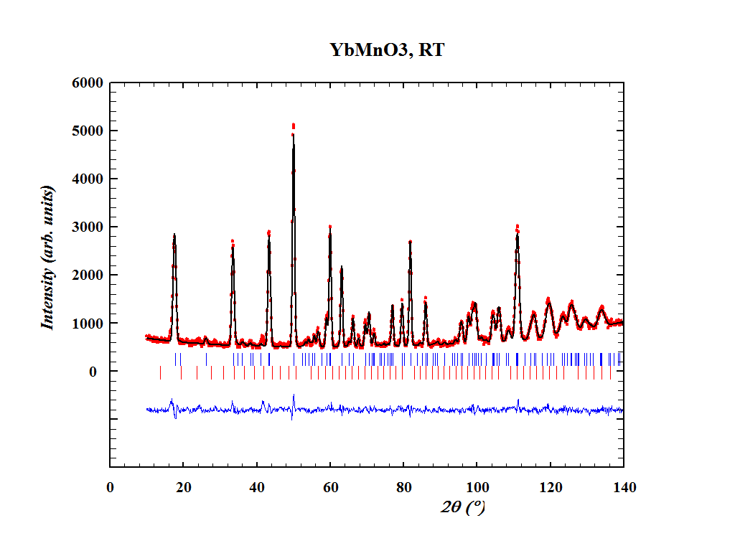
YbMnO3, RT
χ² = 2.32
YbMnO3 – 94(7)%
Yb2O3 – 5.7(3)%
_____________________________________________________________________________________
18 февраля, 2016 Быков Э.О. Кристаллическая и магнитная структура Yb-Sr-Mn-O₃
14

Slide 15
YbMnO3, RT
χ² = 2.32
a = 6,05592 (9) Å
c = 11,3185 (3) Å
V = 359.48 (1) Å³
YbMnO3 – 94(7)%
Yb2O3 – 5.7(3)%
1) – результаты настоящей работы (нейтроны),
2) – данные группы Bas B. Van Aken (Mo Kα radiation).
_____________________________________________________________________________________
18 февраля, 2016 Быков Э.О. Кристаллическая и магнитная структура Yb-Sr-Mn-O₃
15

Slide 16
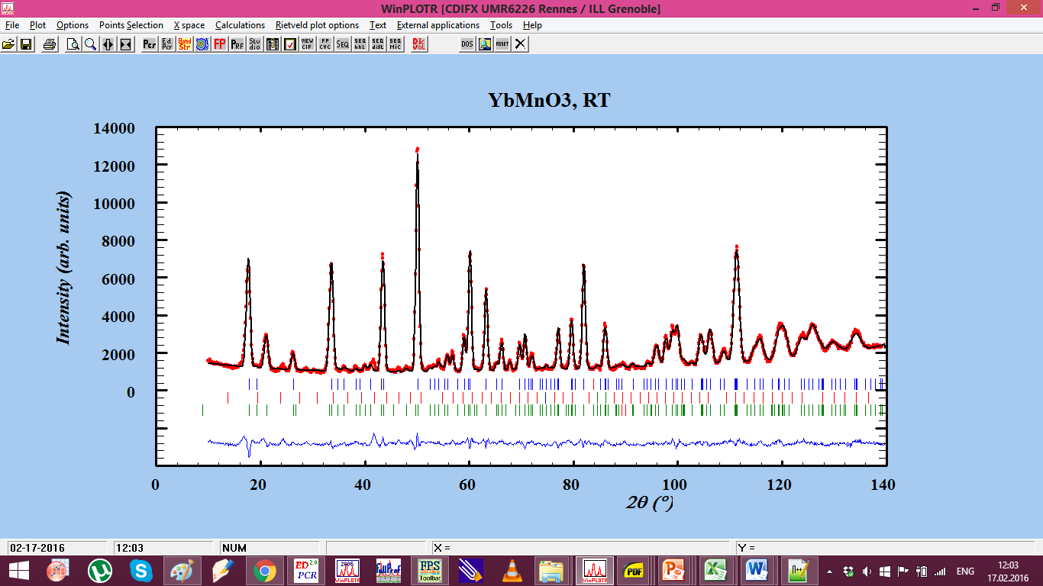
YbMnO3, 7K
χ² = 5.33
a = 6.04316(8)
c = 11.3155(3)
YbMnO3 – 94(2)%
Yb2O3 – 5.9(1)%
_____________________________________________________________________________________
18 февраля, 2016 Быков Э.О. Кристаллическая и магнитная структура Yb-Sr-Mn-O₃
15

Slide 17
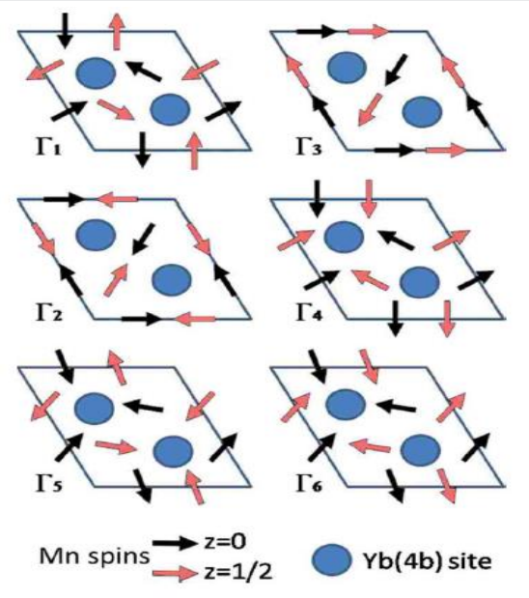
Магнитная структура YbMnO3
Симметрийно возможные упорядочения спинов Mn в гексагональной фазе RMnO3
E. F. Bertaut, Magnetism, edited by G.T. Rado and H. Shul ~Academic, New York, 1963!, Vol. III, Chap. 4, p. 149.
Fabreges, X. Magnetic order in YbMnO3 studied by neutron diffraction and Mössbauer spectroscopy/ X. Fabreges, I. Mirebeau, P. Bonville, S. Petit, G. Lebras-Jasmin, A. Forget, G. Andre, and S. Pailhes// Phys. Rev.—2008.—B.78.—P.214422.
_____________________________________________________________________________________
18 февраля, 2016 Быков Э.О. Кристаллическая и магнитная структура Yb-Sr-Mn-O₃
17

Slide 18
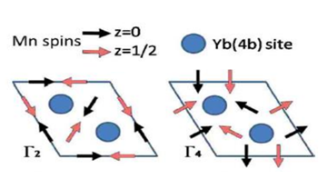
Магнитная структура YbMnO3
Г2 RMAG = 14.3
χ² = 5.34
Г4 RMAG = 13.8
χ² = 5.33
_____________________________________________________________________________________
18 февраля, 2016 Быков Э.О. Кристаллическая и магнитная структура Yb-Sr-Mn-O₃
18

Slide 19
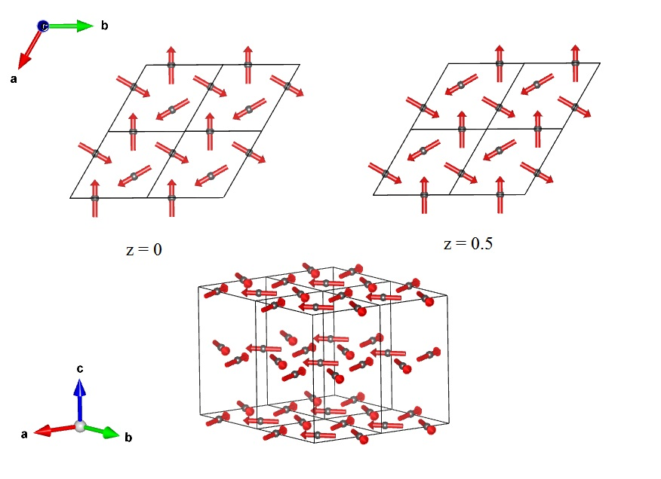
Магнитная структура YbMnO3
RMAG = 13.8
m = 3.69(6) μB
_____________________________________________________________________________________
18 февраля, 2016 Быков Э.О. Кристаллическая и магнитная структура Yb-Sr-Mn-O₃
19

Slide 20
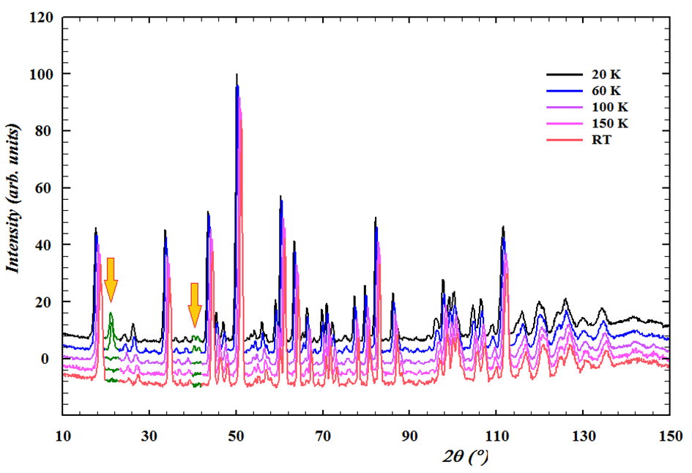
Yb0.82Sr0.18MnO3
_____________________________________________________________________________________
18 февраля, 2016 Быков Э.О. Кристаллическая и магнитная структура Yb-Sr-Mn-O₃
20

Slide 21
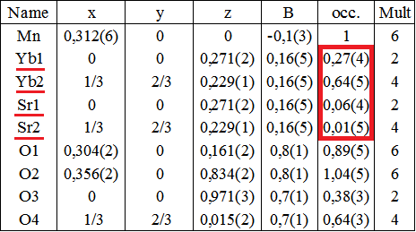
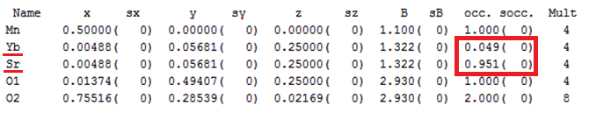
Yb0.82Sr0.18MnO3, RT
χ² = 2.41
P63cm – 86 (6) %
a = 6.06216 (7) Å
c = 11.3408 (3) Å
Pbnm – 5.7 (3) %
a = 5.401(2) Å
b = 5.458 (2) Å
c = 7.552 (4) Å
SrMnO3 (P63/mmc) – 8.6(4) %
_____________________________________________________________________________________
18 февраля, 2016 Быков Э.О. Кристаллическая и магнитная структура Yb-Sr-Mn-O₃
21

Slide 22
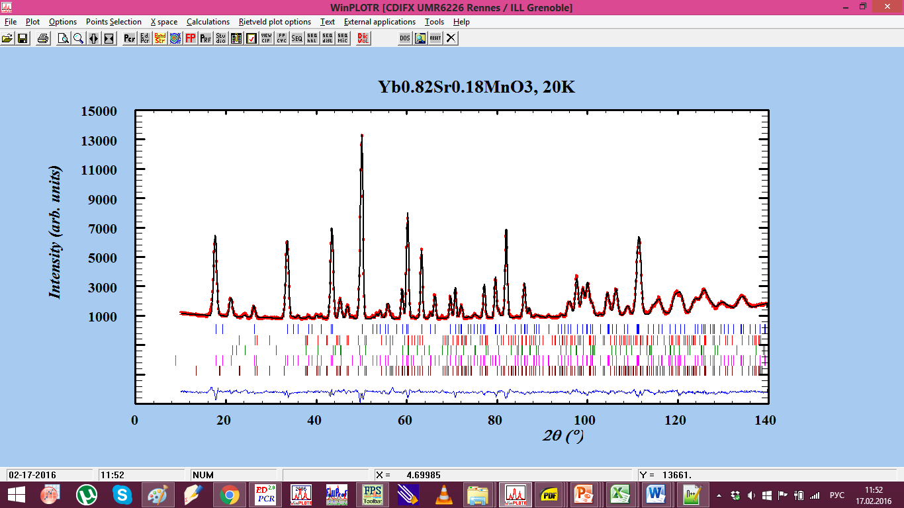
Магнитная структура Yb0.82Sr0.18MnO3
χ² = 4.53
P63cm – 86(5)%
RMAG = 10.9
m = 3.19(8) μB
Pbnm – 4.4(2)%
???
_____________________________________________________________________________________
18 февраля, 2016 Быков Э.О. Кристаллическая и магнитная структура Yb-Sr-Mn-O₃
22

Slide 23
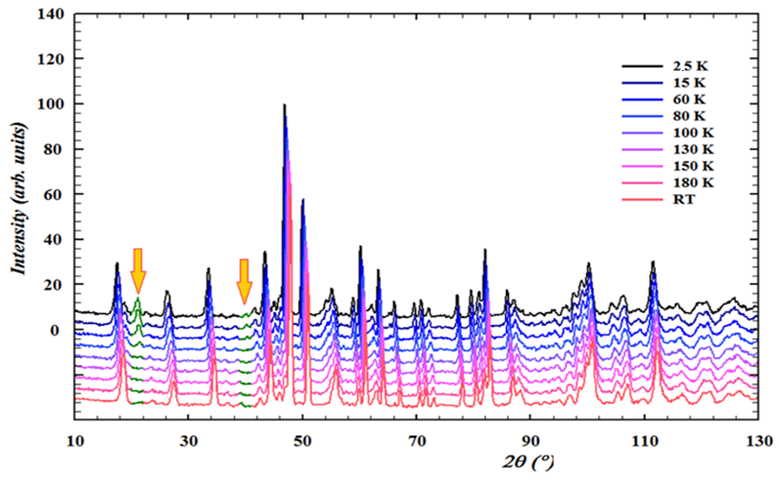
Yb0.6Sr0.4MnO3
_____________________________________________________________________________________
18 февраля, 2016 Быков Э.О. Кристаллическая и магнитная структура Yb-Sr-Mn-O₃
23

Slide 24
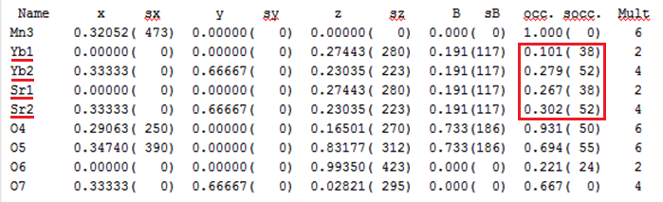
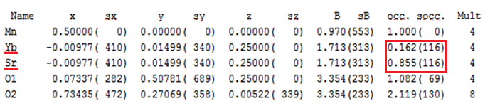
Yb0.6Sr0.4MnO3, RT
χ² = 7.15
P63cm – 49(4)%
a = 6.0547(2)
c = 11.3479(5)
Pbnm – 47(6)%
a = 5.3897(5)
b = 5.4112(5)
c = 7.5757(5)
SrMnO3 (P63/mmc) – 4.4(4)%
_____________________________________________________________________________________
18 февраля, 2016 Быков Э.О. Кристаллическая и магнитная структура Yb-Sr-Mn-O₃
24

Slide 25
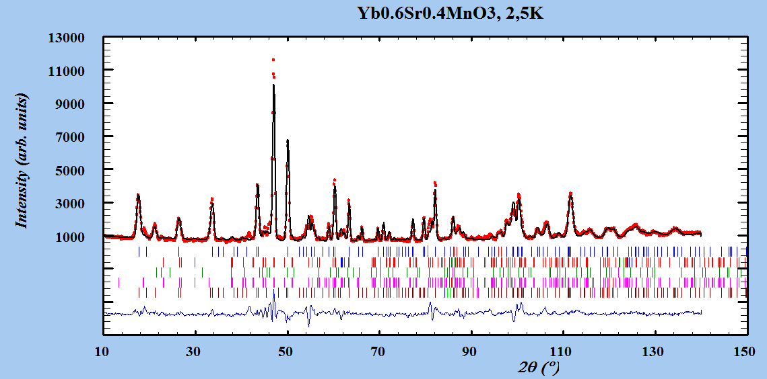
Магнитная структура Yb0.6Sr0.4MnO3
χ² = 14.3
P63cm – 45(3)%
RMAG = 31.2
m = 2.8(1) μB
Pbnm – 50(2)%
???
_____________________________________________________________________________________
18 февраля, 2016 Быков Э.О. Кристаллическая и магнитная структура Yb-Sr-Mn-O₃
25

Slide 26
Итоги
Определены модели кристаллических структур
Обнаружено сосуществование гексагональной и ромбической фаз вместо ожидаемого преобразования из гексагональной в ромбическую
Установлены магнитные структуры для гексагональных фаз
_____________________________________________________________________________________
18 февраля, 2016 Быков Э.О. Кристаллическая и магнитная структура Yb-Sr-Mn-O₃
26

Slide 27
Спасибо за внимание!

